Slide 1
EXPOSE DU RAPPORT DE STAGE
THEME:LA GESTION DE STOCKS :FACTURES
Exposé par
TAGNE FOKA MARC DONALD
Sous l’encadrement
Académique de: Professionnel
Mme Metap
M.ne Makam

Slide 2
PLAN DE L’EXPOSE
I. PRESENTATION DU CADRE DE TRAVAIL
II. TRAVAUX EFFECTUEES
III. LES RESULTATS OBTENUS

Slide 3
PRESENTATION DE ADS
Identification
ADS a été crée en 2009 sous l’initiative de Mr KUETE Gustave dans le partenariat avec GUINNESS SA qui était constituer a la base de 10 employer
Situation géographique
Atomic Distribution SARL se situe au quartier Bamendzi 3 sur l’axe Bafoussam-Foumbot quelques mètres après l`entreprise CAMI TOYOTA en face de la deuxième station-service CAMOCO. Cet axe étant rarement parcouru par les engins permet le déplacement aisé des véhicules d`ADS.

Slide 4
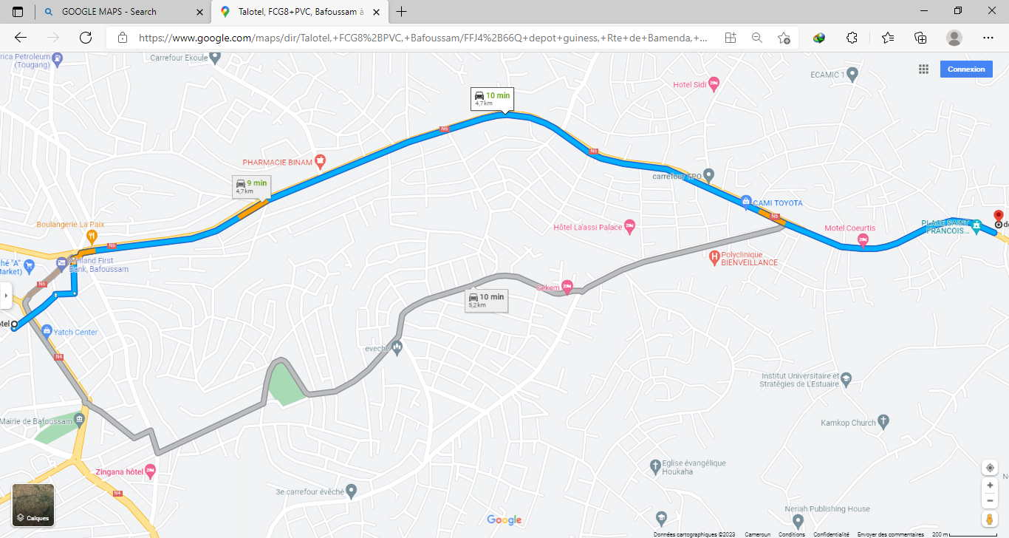
PLAN DE LOCALISATION DE ADS

Slide 5
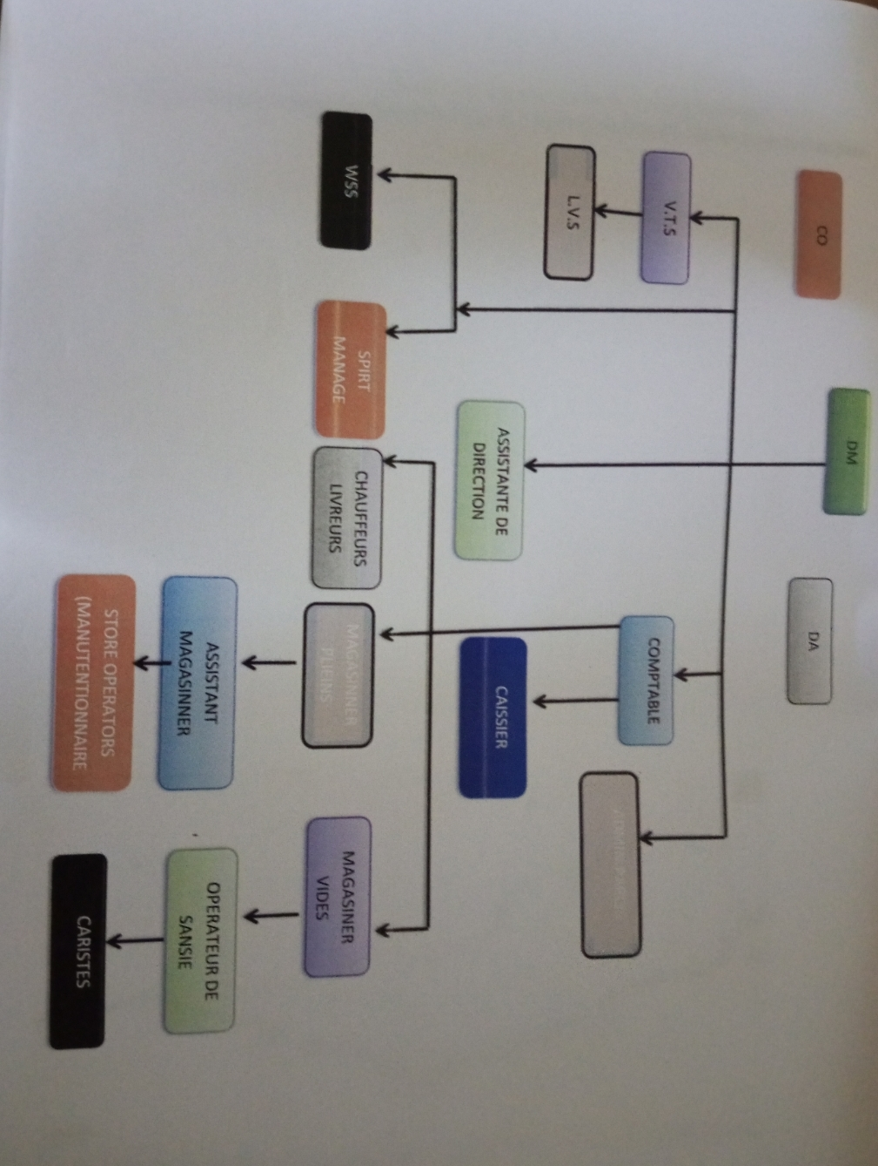
PRESENTATION DE ADS
Organigramme

Slide 6
TRAVAUX EFFECTUES
I. ETUDE de l’existant.
LE CLIENT CE MUNI D’UNE SOMME D’ARGENT
IL SE DIRIGE VERS LE VENDEUR
PASSE SA COMMANDE
IL SE DIRIGE VERS LA CAISSIERE QUI RECUPERE LA SOMME D’ARGENT
VERIFIE ET VA VOIR LE MAGASINIER POUR L’INFORMER DE LA COMMANDE ET DU LIEU DE LIVRAISON
ET REMT LA FACTURE
OU L’INFORME L’ABSENCE DU PRODUIT

Slide 7
TRAVAUX EFFECTUES
II. Critique de l’existant
Apres l’étude du système de l’existant, il en ressort quelques inconvénients à savoir :
Risque de perdre les données,
Les fiches de présentation des services sont incomplètes,
Perte de temps,
La surcharge de la caissière,
Les ratures et la surcharge des factures dus à l’utilisation du corrector,
La lenteur dans l’exécution des taches.

Slide 8
TRAVAUX EFFECTUES
III. Proposition de la solution et taches a automatiser.
NOUS avons proposer une application qui permettra au personnelle:
D’entrer les produits et établir la facture
Et publie l’action effectuer au magasin qui sera accessible au personnelle

Slide 9
TRAVAUX EFFECTUES
IV. Choix de la méthode d’analyse.
Modéliser, c’est décrire de manière visuelle et graphique les besoins et, les solutions fonctionnelles et techniques de votre projet logiciel. Mais modéliser pour quoi faire ? Le langage de modélisation UNIFIE, de l’anglais Unified Modeling Language (UML), UML est un langage de modélisation graphique à base de pictogrammes conçu pour fournir une méthode normalisée pour visualiser la conception d’un système. Il est couramment utilisé en développement logiciel et en conception orienté objet. Pour la modélisation du système nous utiliserons : le diagramme de cas d’utilisation, le diagramme de classe et le diagramme de séquence.
.

Slide 10
TRAVAUX EFFECTUES
DESCRIPTION TEXTUELLE DES CAS D’UTILISATION.
Lorsqu’une le magasinier reçoit une commande, il établit la facture et enregistre la vente dans le journal de stock,
Toute facture établit doit être enregistrée dans la file d’actualité du système pour permettre à l’administrateur PARCIS de l’enregistrer dans PARCIS
Lorsque le stock des produits est en alerte, le système envoie un signal au chef d’ADS qui pourront prendre une décision (passer la commande ou supprimer le produit),
Toute opération nécessite une connexion

Slide 11
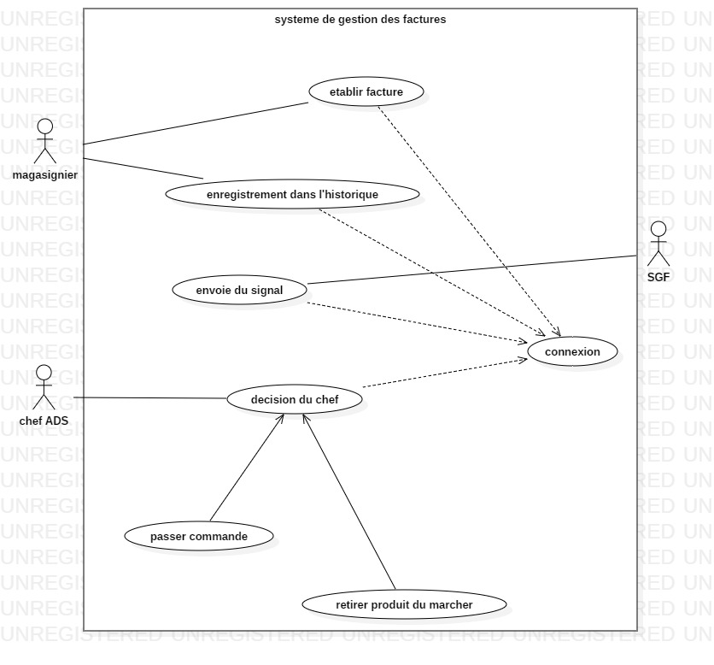
TRAVAUX EFFECTUES
A. DIAGRAMME DE CAS D’UTILISATION

Slide 12
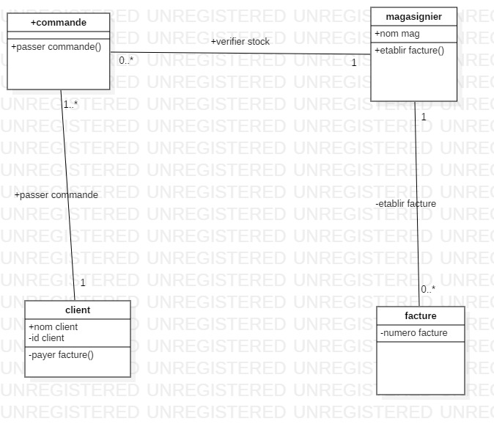
TRAVAUX EFFECTUES

Slide 13
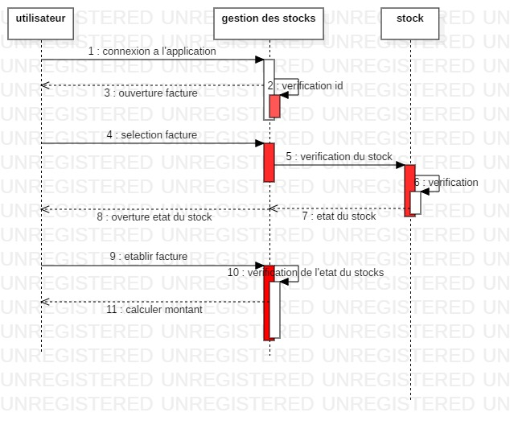
TRAVAUX EFFECTUES

Slide 14
CONCLUSION GENERALE
Ce stage nous s’a permis de :
Relier la théorie a la pratique
D’avoir une expérience professionnelle
D’etre éveiller et attentif

Slide 15
MERCI POUR VOTRE AIMABLE ATTENTION

